Slide 1
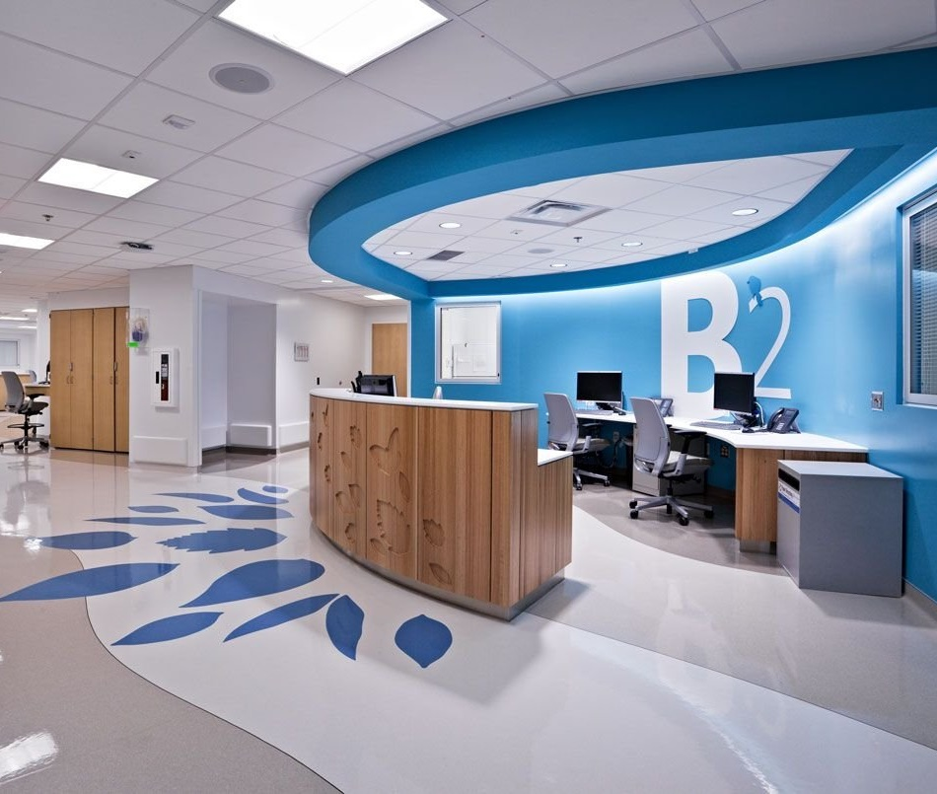
Первичный анализ и оценка медицинских организаций Твери и Тверской области
Подготовлено для Тверского ГМУ
Шипилина Анна
*Источник изображения: Интернет

Slide 2

Задачи исследования
Выполнить предобработку предоставленных данных и подготовить их для построения дашборда
Исследовать данные и оценить укомплектованность медицинских организаций Твери и Тверской области
Спроектировать дашборд в DataLens, отвечающий на вопросы:
1. подтверждается ли то, что более молодые сотрудники работают в Твери, а более старшего возраста – в отдаленных районах
2. как распределяются врачи по полу, выбирают ли молодые специалисты работу преимущественно в Твери
3. сравнение долей работающих выпускников в Твери и Тверской области

Slide 3


Основные этапы предобработки данных
Исследовательский анализ данных
и проектирование дашборда
7
8
Проверка на наличие дубликатов
Добавление
новых столбцов
6
5
4
Приведение значений в столбце к нижнему регистру
Удаление/ заполнение пропусков
Проверка
на наличие
пропусков
1
2
3
Загрузка данных и оценка данных
Удаление столбцов, если необходимо
Переименование столбцов

Slide 4

Предобработка данных
Исходные данные таблицы Сотрудники:
В результате:
6 столбцов:
Unnamed
Дата рождения
Возраст
Пол
Организация по основной должности
Основная должность
1419 строк - сотрудников
Удалили столбец Unnamed
Удалили 5 строк с пропусками в столбцах организация и основная должность (доля пропусков 0,35%)
Удалили 1 полный дубликат
важно добавить ID сотрудников
Привели названия специальностей к нижнему регистру, что позволило убрать дублирование
в специальностях
Добавили столбец с возрастной категорией (до 24 лет, 24-27, 28-35, 36-59, 60-69, 70+)
Итого: 1413 специалистов

Slide 5
Предобработка данных
Исходные данные таблицы медицинские организации:
В результате:
5 столбцов:
Организация по основной должности
Сокращенное название организации
Округ/район
Адрес
Координаты
113 строк - организаций
Проверили таблицу на наличие явных и неявных дубликатов, обнаружили один дубликат
Добавили два столбца, первый с юридической формой организации, второй с категорией организации (государственное, частное, казенное, ФМБА, некоммерческое, образовательное)
Итого: 112 организаций

Slide 6

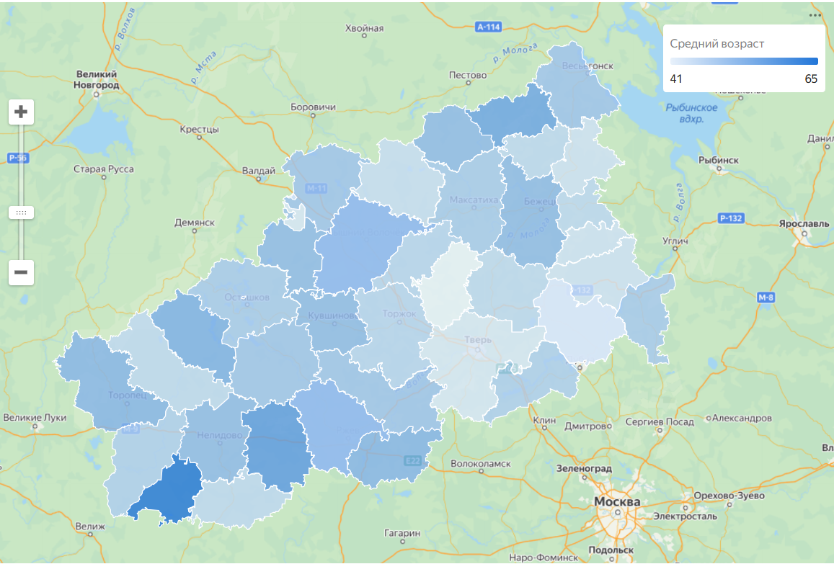



Распределение врачей по возрасту
в Твери и Тверской обл.
Средний возраст врачей 46 лет
В Твери и на юго-востоке области средний возраст сотрудников ниже
Самый высокий средний возраст у врачей общей практики, 52 года
89 врачей возрастной категории 70+

Slide 7
Распределение врачей по специальностям
в Твери и Тверской обл.
28%
Тверская обл.
(95 врачей)
53%
доля молодых специалистов
Калининский р-н
и Тверь (149 врачей)

Slide 8
Распределение врачей первичной помощи по полу
Тверь и Калининский район
Тверская обл.
В возрасте 60+ в Твери работает 86% женщин из 50 врачей
В Тверской обл. работает 111 врачей первичной помощи, из них
70% - женщины
В Твери в возрасте 30-50 лет врачами первичной помощи работает 93% женщин (из 91 врача)
В возрасте 30-50 лет врачами первичной помощи работает
86% женщин (из 103 врачей)
26%
- доля выпускников в Твери и Калининском МО (72 выпускника)
13%
- доля выпускников в Тверской области (44 выпускника)

Slide 9
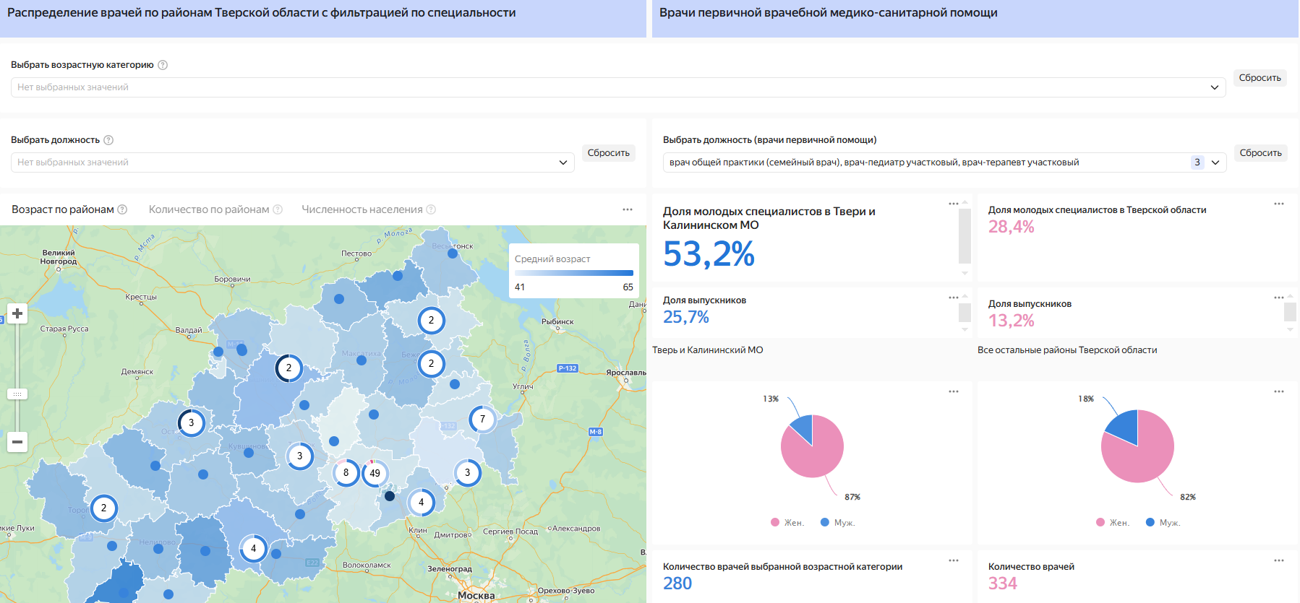
Дашборд в DataLens
Ссылка на дашборд

Slide 10
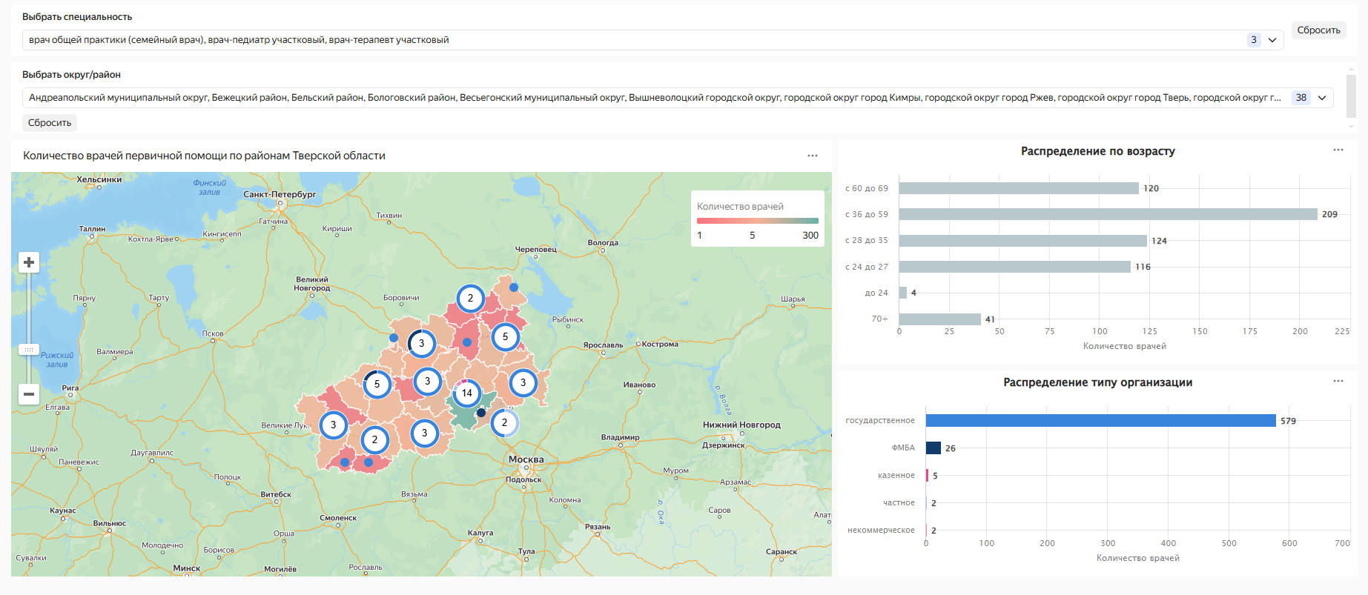
Дашборд в DataLens
Ссылка на дашборд

